Slide 1
«Братья наши меньшие» Благотворительная акция «Большая помощь маленьким друзьям»
Средняя группа
Воспитатель: Костромина Оксана Васильевна
Цель: Способствовать формированию заинтересованного, бережного отношения к животным, пользе человека и развития в детях гуманного отношения к «братьям нашим меньшим».
Задачи:
Дать представления о потребностях животных для их роста и развития (образ жизни, особенности поведения, чем питаются, какую пользу приносят).
Воспитывать гуманное отношение к животным, чувства сопереживания.

Slide 2
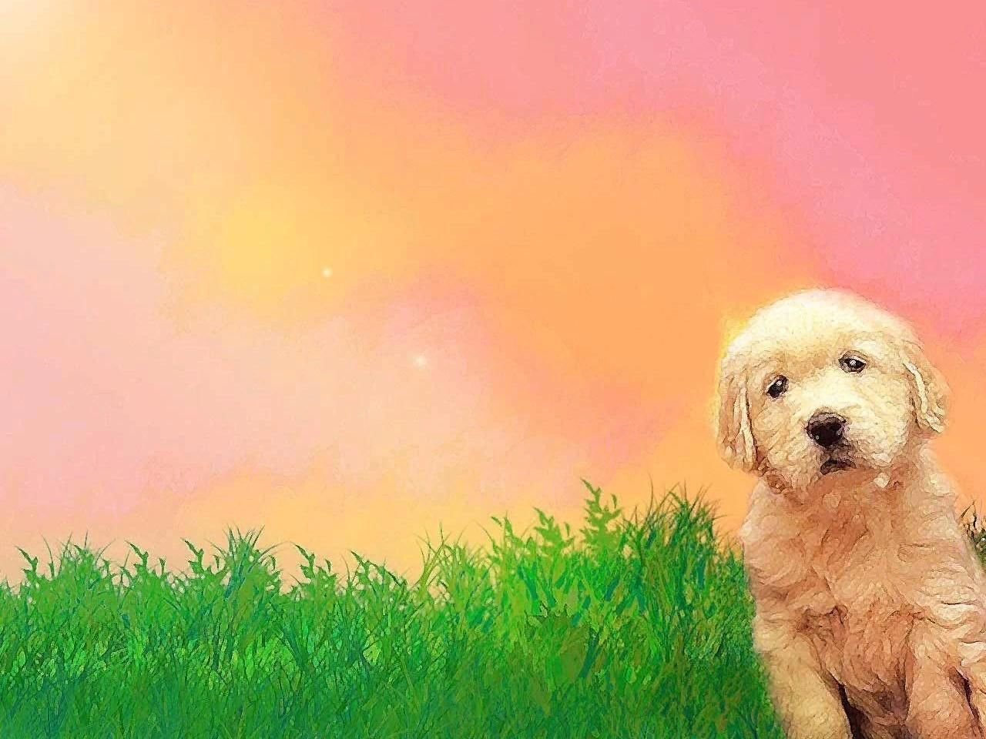
Вика Ворожнина. У меня собаки дома нет, но у папы на работе их много. Поэтому я часто прихожу к папе на работу и играю с ними там. Особенно мне нравится Байкал, поэтому расскажу о нем сейчас. У Байкала шерстка черная, а лапы коричневые, как сапожки. Глаза темные, как ночь, но очень добрые. Хвост у него пушистый, всегда «трубой». Он умный пес, знает команды сидеть и нельзя. Зимой интересно ныряет в сугробы. Байкал очень любит играть со мной. Любит кусочки хлеба в воздухе в прыжке. Я очень люблю его.

Slide 3
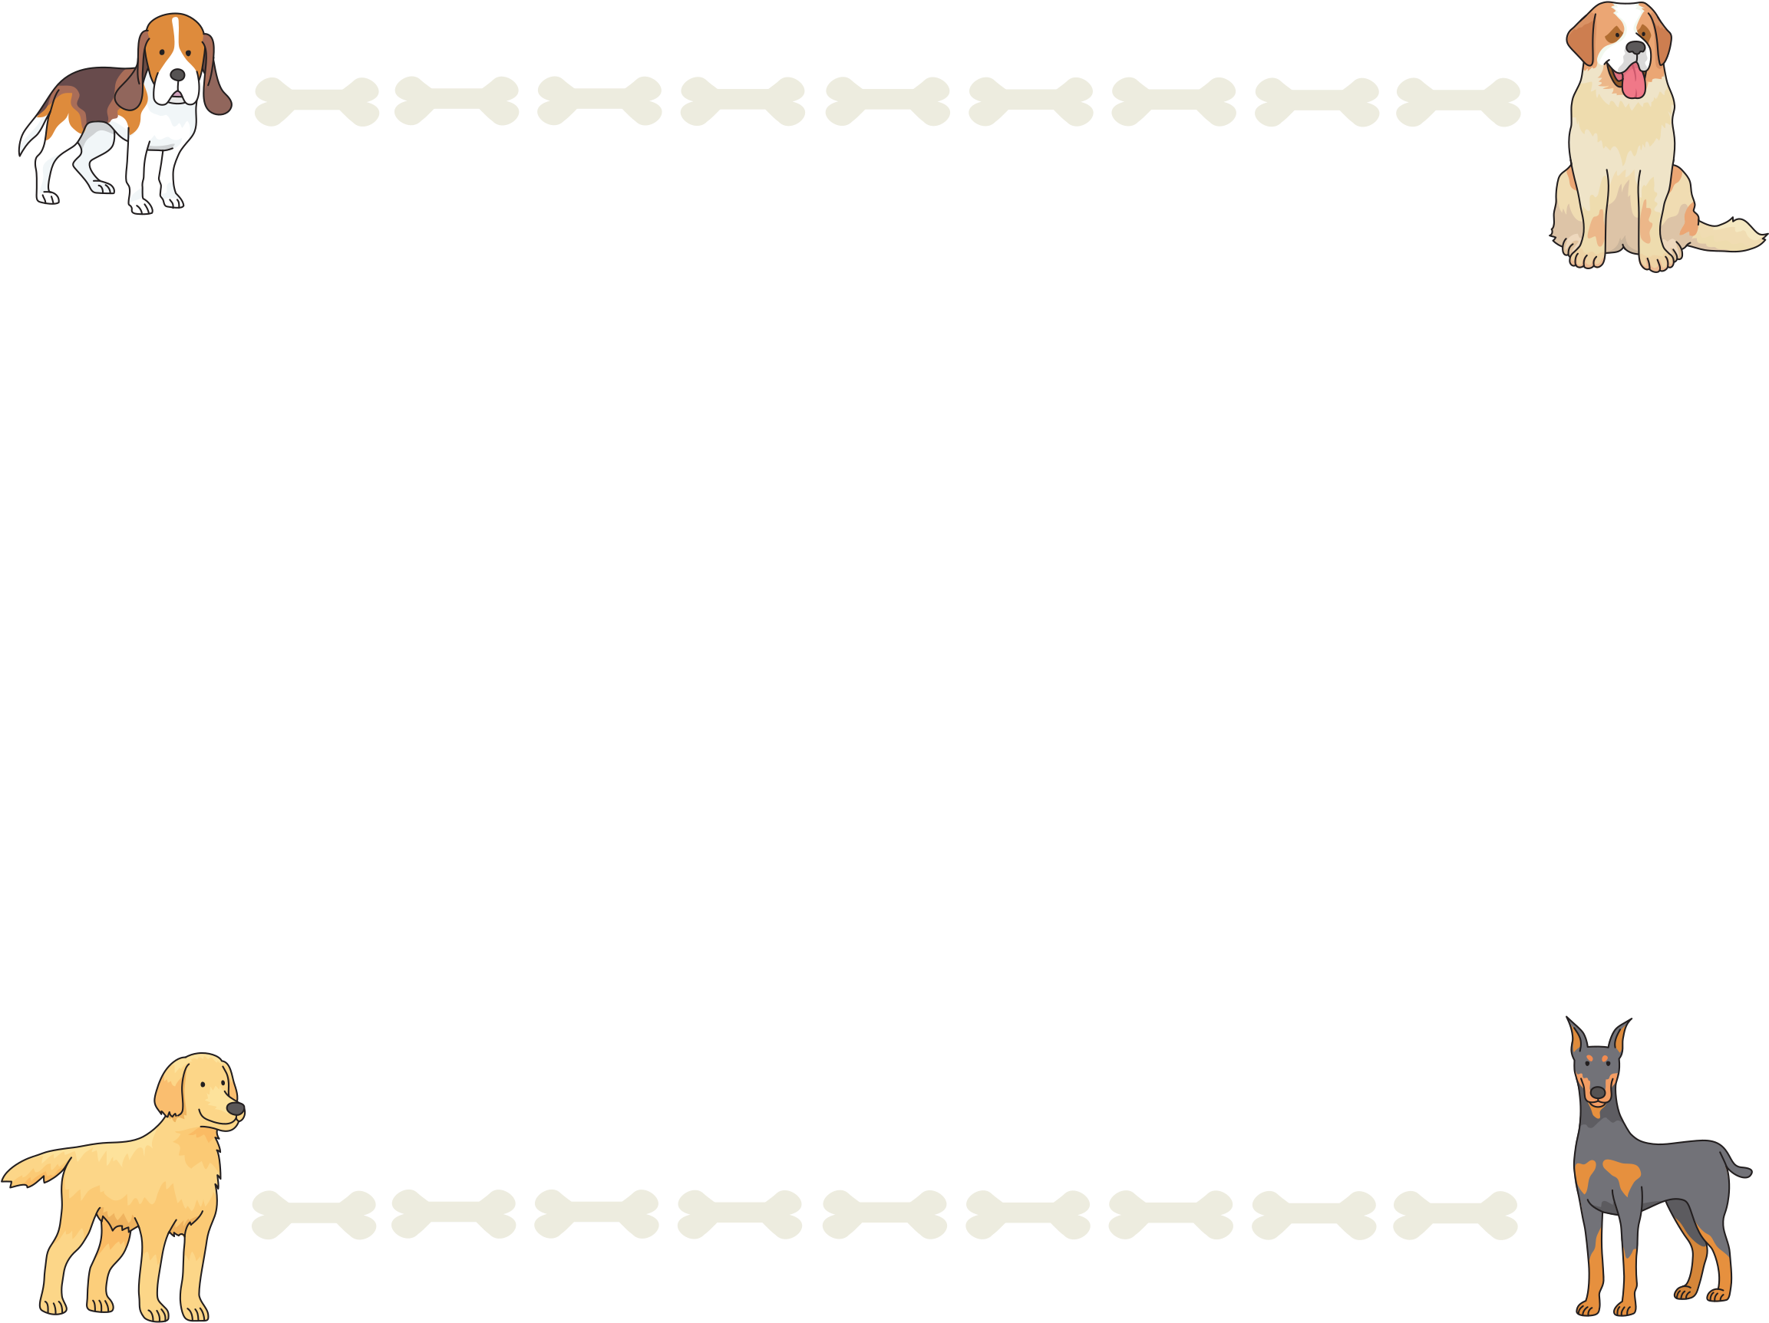
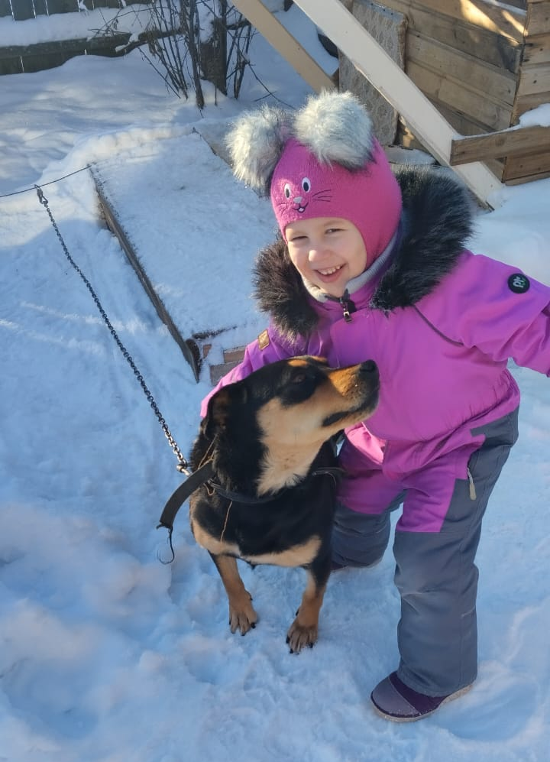
Таисия . Это моя собака, Боня. Ей 5 лет. Порода у нее смешанная-дворняга и ротвейстер. Она среднего роста, черно-рыжего окраса. Носик черный. А глазки умные. У нее длинный хвостик и висящие ушки. Боня добрая и красивая собака. Мы любим с ней играть, бегать в догонялки, играть в прятки. Я люблю свою собаку, и мне нравится заботиться о ней.

Slide 4
Кирилл Зеленкевич. Кошку зовут Сима, она очень ласковая. Любит провожать меня, когда я хожу в детский сад, а еще она хорошая мышеловка. Собаку зовут Блинчик, он любит облизывать меня, виляет хвостом при встрече и бегать по улице наперегонки.

Slide 5
ПРОСМОТР МУЛЬТФИЛЬМА «КОТЁНОК ПО ИМЕНИ ГАВ»

Slide 6
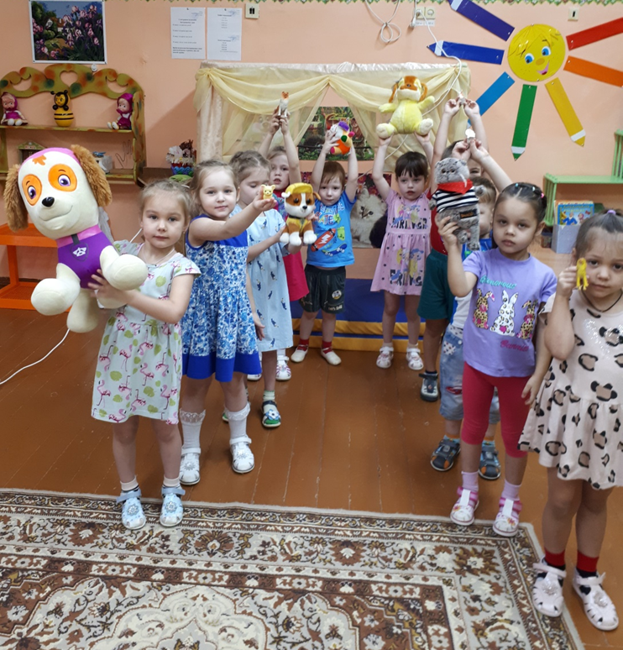
Игровая программа «КОТОПЕСИКИ»!
Дети кому нравятся песики, кричали «Гав-гав».
А кто любит кошечек громко прокричали «Мяу-мяу».
Придумав кличку своему животному, которых держали в руках. Провели игру «Кто быстрее посадит животного в домик».

Slide 7
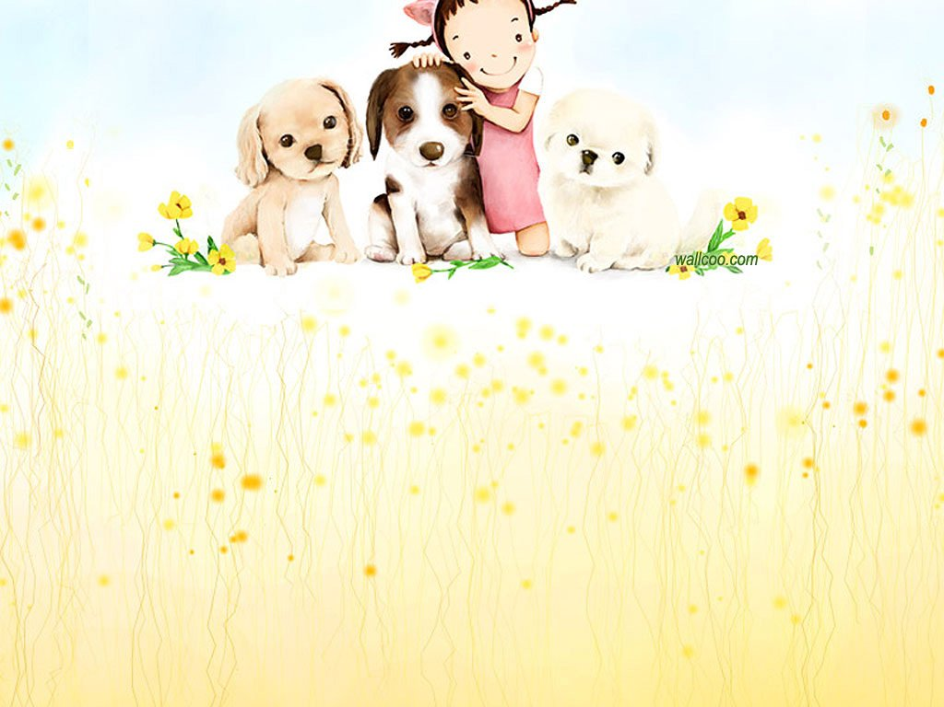
ПРОСМОТР ФИЛЬМА «Приют для собак»

Slide 8
Рисование «Моя собачка»

Slide 9
ИГРА «ВЕРЮ-НЕ ВЕРЮ». Задавая вопросы детям, они отвечали, если верят, «Да», если не верят, то «Нет». Дети многое узнали, что собака может отравиться шоколадом, что в Австралии открылась первая школа танцев для собак, что в Англии продают специальное мороженное для собак.

Slide 10
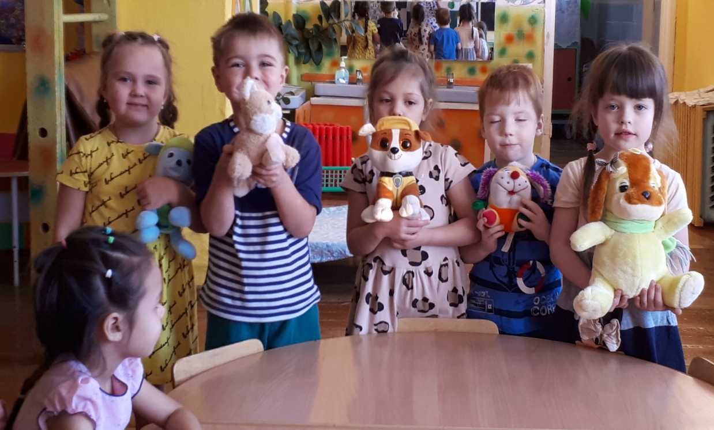
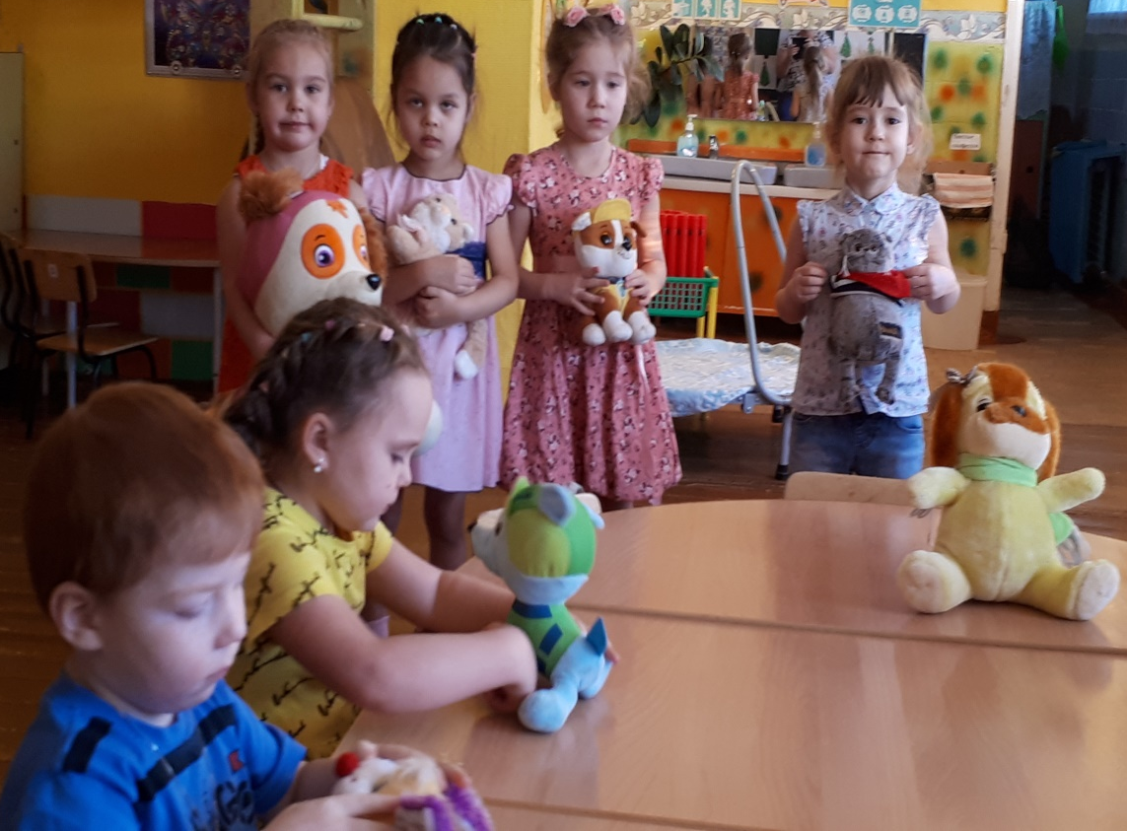
Дети, держали в руках животных и рассказывали, как их бросили хозяева.
Кошка:
Я Мурка. Меня выкинули на улицу. За что?
Собака:
Я Альфа. Мои хозяева уехали с дачи и до сих пор не вернулись. Вы не видели моих хозяев?
Кот:
Меня зовут Пушок. Хозяева сели в машину и уехали, а меня забыли.
Кот:
А я не знаю, как меня зовут… Я всегда жил на улице…
Пес:
Меня зовут Бим. Я потерялся! Вы не видели моего хозяина?

Slide 12
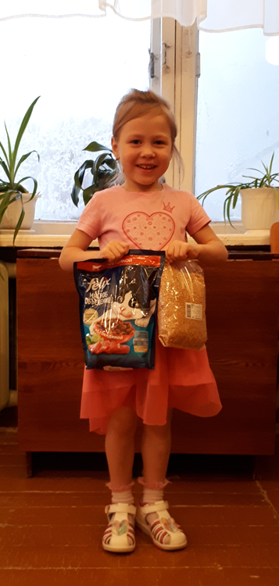
Алиса К., Таисия С., Яна Д., Лиза П. принесли «подарки» для собак, живущих в приюте.

